Slide 1
Использование цифровых образовательных ресурсов на уроках английского языка
Юнусова Альбина Расиховна
учитель английского языка
МАОУ СОШ № 35
г. Анапа

Slide 2
ЦЕЛЬ
Изучение возможностей использования цифровых образовательных ресурсов в учебном процессе в соответствии с требованиями ФГОС
Задачи:
1. Познакомить с особенностями, назначением ЦОР, а так же возможными вариантами применения на уроке.
2. Показать практическую значимость ЦОР для организации работы.
3. Формировать умения информационно – поисковой деятельности, используя при этом информационно – коммуникационные технологии (ИКТ).

Slide 3
Актуальность
Без использования современных средств информационно-коммуникационных технологий уже невозможно представить образовательный процесс, отвечающий требованиям современного информационного общества.
Роль информационно-коммуникационных технологий в обеспечении современного качества образования рассматривается как ключевой элемент развития современной школы.
ИКТ, ЦОР - важнейшая составляющая всех направлений деятельности современного учителя, способствующая оптимизации и интеграции учебной и внеучебной деятельности.

Slide 4
Цифровые образовательные ресурсы (ЦОР)
ЦОР - информационный источник, который содержит графическую, текстовую, цифровую, речевую, музыкальную информацию, направленный на достижение образовательных и воспитательных задач учебного процесса

Slide 5
Использование ЦОР предполагается несколькими способами
учитель может вести урок на основе содержания готовых цифровых образовательных ресурсов (используя Интернет-ресурсы);
учитель может самостоятельно разработать ЦОР и использовать на своем уроке;
ученик может организовать самостоятельную познавательную деятельность.
Использование ЦОР уместны на всех этапах урока
от актуализации знаний, контроля и оценки знаний, умений и навыков до подготовки домашнего задания (тесты-тренажеры, презентации, отработка заданий на различных платформах, учебные проекты, и т.д.).

Slide 6
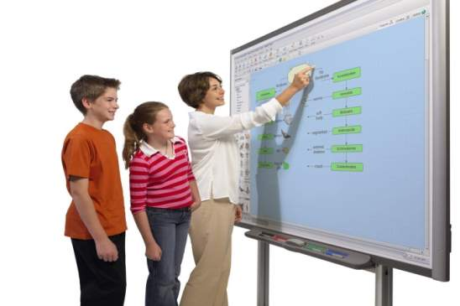
Использование ЦОР
сочетание современных технических средств и новых современных форм преподавания (например, интерактивные методики обучения)

Slide 7
С помощью ЦОР на уроке английского языка мною решается целый ряд задач:
предъявлять новый учебный материал(изложить его кратко и наглядно),
повторять и закреплять пройденные лексические единицы(быстро и продуктивно);
проводить промежуточный и итоговый контроль усвоения знаний(особенно при самоконтроле и взаимоконтроле);
создать игровые учебные ситуации, максимально приближенные к реальным(особенно актуально в начальном звене учащихся);
помочь учащимся основательно подготовиться к сдаче ВПР, ГИА

Slide 9
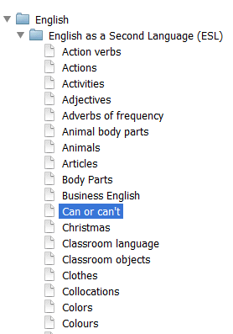
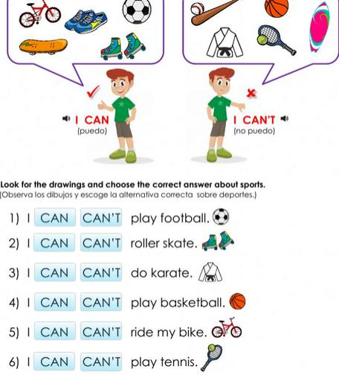
Создание и использование интерактивных заданий

Slide 10
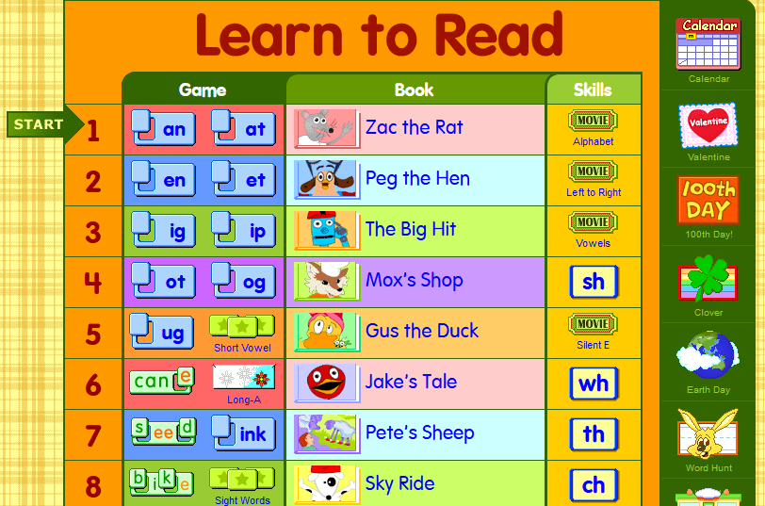
Ресурс starfall.com
Бесплатные инструменты для обучения чтению – слова и выражения озвучиваются

Slide 11
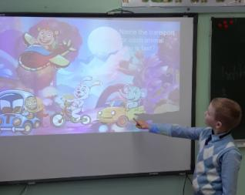
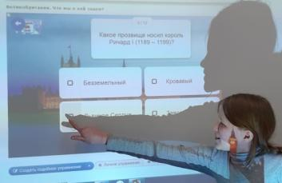
Интерактивные презентации

Slide 12
Работа
в классе
Фронтальная работа
Демонстрация и разбор заданий в классе на интерактивной доске или через проектор.
Цифровая школа
Работа со средой во время урока или факультатива на персональном компьютере.

Slide 13
Работа
дома
Компьютер, планшет
или телефон
Преподаватель может дать домашнее задание в один клик. Многие ресурсы в состоянии автоматически проверить работу и выставить оценки.

Slide 14
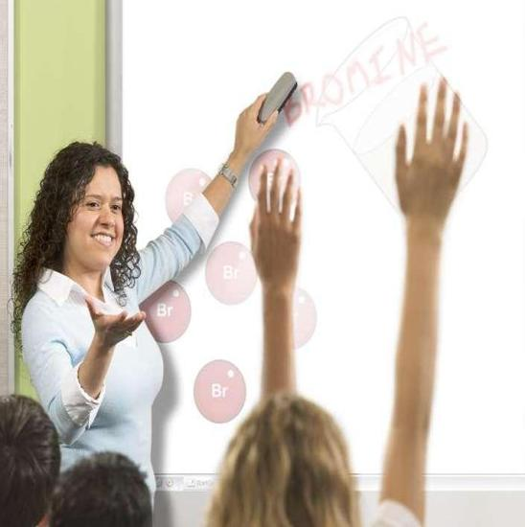
Для учителя
+
Актуальные материалы
+
Сокращение временных
и упражнения, входящие затрат в пользу реализации в УМК. творческого потенциала.
+
Автоматическая проверка домашних заданий и тестов.
+
Контроль успеваемости
учеников
+
Комплекс инструментов
для преподавания.

Slide 15
Для ученика
+
Ученик в центре образовательного процесса.
+
Встроенные аудирование, грамматика, письмо, словарь и чтение.
+
Интерактивный формат.
+
Обучение без привязки ко
времени и месту.
+
Игровые механики для обучения.
+
Возможность удаленного обучения учеников.

Slide 16
Как работать с платформами?
+
Зарегистрируйтесь
+
Создайте класс.
+
Назначьте ДЗ всему классу или отдельному ученику.
+
Система проверит его автоматически
+
Включите задания ЕГЭ и ОГЭ в ДЗ для подготовки учеников к экзаменам.
+
Используйте интерактивные материалы на уроках и факультативах.

Slide 17
Преимущества ЦОР для получения образования в условиях ФГОС
развитие навыков и умений информационно-поисковой деятельности
объективное оценивание знаний и умений в более короткие сроки
создание условий для развития культуры общения, умения работать в сотрудничестве
способствование готовности к самостоятельному изучению иностранного языка, к дальнейшему самообразованию
приобретение опыта творческой деятельности
возможность восполнить дефицит источников учебного материала

Slide 18
ЗАКЛЮЧЕНИЕ
Подготовка к любому уроку с использованием ЦОР кропотливая, требующая тщательной переработки разнообразного материала, работа,
Зрелищность, яркость, новизна компьютерных элементов урока в сочетании с другими методическими приемами делают урок:
повышают престиж учителя в глазах учеников
но она становится творческим процессом, который позволяет интегрировать знания в инновационном формате
необычным, увлекательным, запоминающимся

